Slide 1

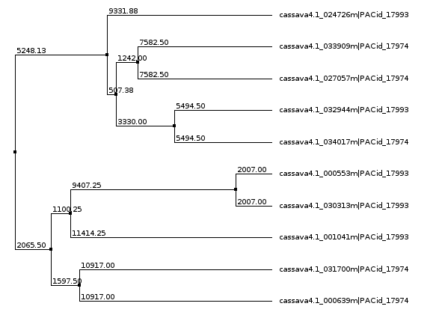

Chr 16
a.
b.
c.

